Slide 1
Vandenį pavertei vynu,
Aklą šauki, kad matytų –
Tu vienas toks esi, Tu esi.
Tamsą pakeisi šviesa,
Prikelsi gyvent su jėga –
Tu vienas toks esi, Tu esi.
Tu – tikras Dievas, Tu – didingiausias,
Tu – mano draugas pats nuostabiausias.
Gydai ir mokai už meilę dėkoti tik Tau, tik Tau!
Ir jei Tu mus vedi, kas sustabdys kely?
Kas sulaikys mane, jei rinksiuosi Tave?
Aš rinksiuosi Tave!

Slide 2
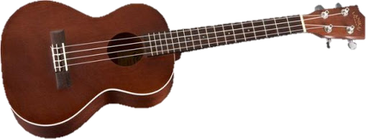
10 klasės tikybos pamokų apibendrinimas

Slide 3
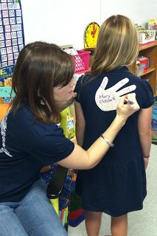
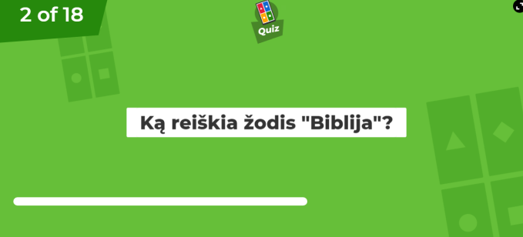
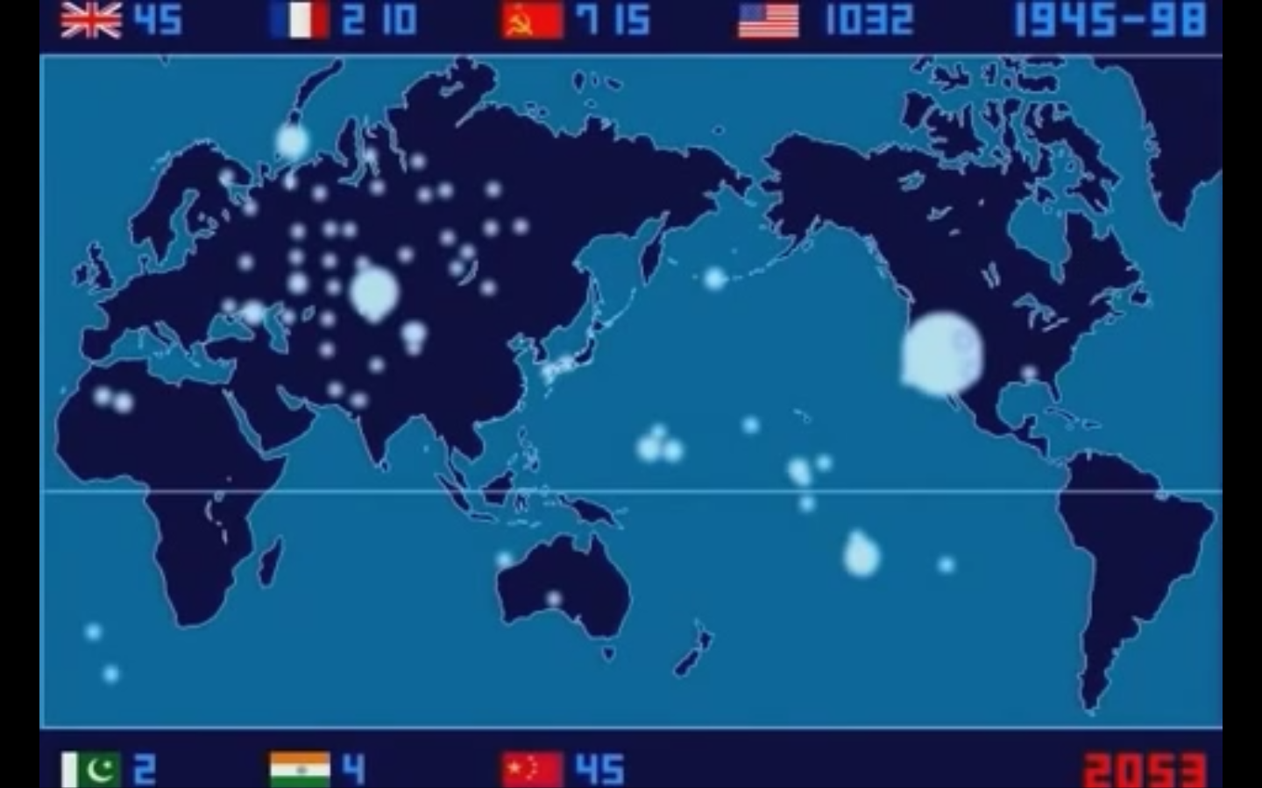
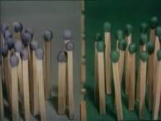
Ką įsidėmėjai per tikybos pamokas pirmą pusmetį?
Asmenybės žemėlapis
Savivertė
Gyvenimo tikslai ir prioritetai
Malda
Šv. Raštas
Duoti ar imti?
Kaip sumažinti smurtą?
Karas. Kaip išsaugoti taiką?
Vyrai ir moterys
Kūno kalba
2019 metų
apibendrinimas

Slide 4
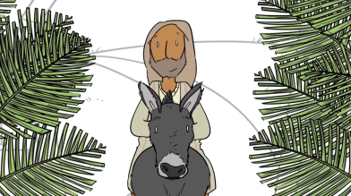
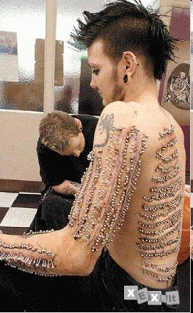
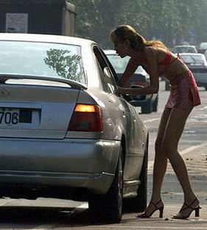
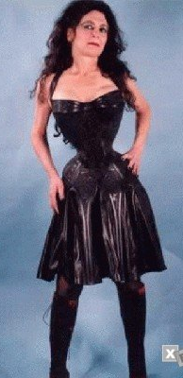
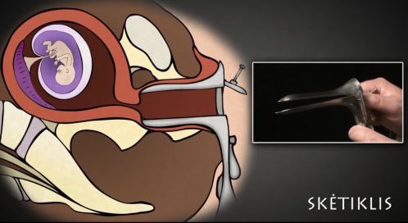
Ką įsidėmėjai per tikybos pamokas antrą pusmetį?
Prekyba žmonėmis. Prostitucija
Pornografija. Tatuiruotės
Šeimos kūrimo prielaidos
Kas šiandien teikia širdies ramybę?
Didžioji savaitė. Velykos
Kas yra Bažnyčia?
Kontracepcija
Abortas
Natūralus šeimos planavimas
Eutanazija
Savižudybė
Sakramentai

Slide 5
Pasidalink:
1. Kaip vertini tikybos mokytojos darbą? (1-10 balų)
2. Kaip nuotolinis patobulino tavo sielą ir IT gebėjimus?
3. Kokie būtų pageidavimai, pasiūlymai tikybos pamokoms ?

Slide 6
Geros vasaros!
Laimingai su Dievu!

